Slide 1

National Football League
Centro Universitário Senac Santo Amaro - SENAC
Fernando Santos Cruz do Carmo,
Henrique Sena de Menezes, Dupla#1
Professor: Veríssimo

Slide 2
Contexto – Necessidade de Negócio
O propósito primordial do nosso website foi fornecer um ambiente informativo e enriquecedor acerca da National Football League (NFL).
Considerando a relativa falta de popularidade desse esporte no Brasil, nosso compromisso foi selecionar e disponibilizar as notícias mais pertinentes e cativantes tanto para o cliente, quanto para um público em geral.
Acreditamos que a expansão da base de entusiastas deste esporte em nosso país está cada vez mais próximo de se tornar realidade, considerando o nosso sistema em seu estágio finalizado.

Slide 3
Contexto – Necessidade de Negócio
Por esta razão, implementamos um WebSite que está inserido no ramo esportivo, tratando a necessidade de compartilhar informações gerais sobre a NFL, tais como notícias, informações sobre jogadores, curiosidades etc.
Com a necessidade de propagar e trazer um público sólido para este nicho esportivo, além de:
Promover a NFL;
Atrair e reter usuários;
Compartilhar informações;

Slide 4
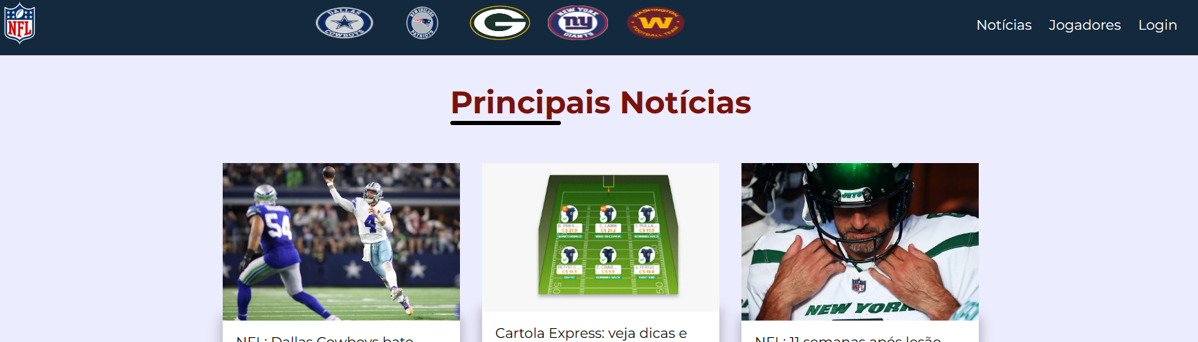
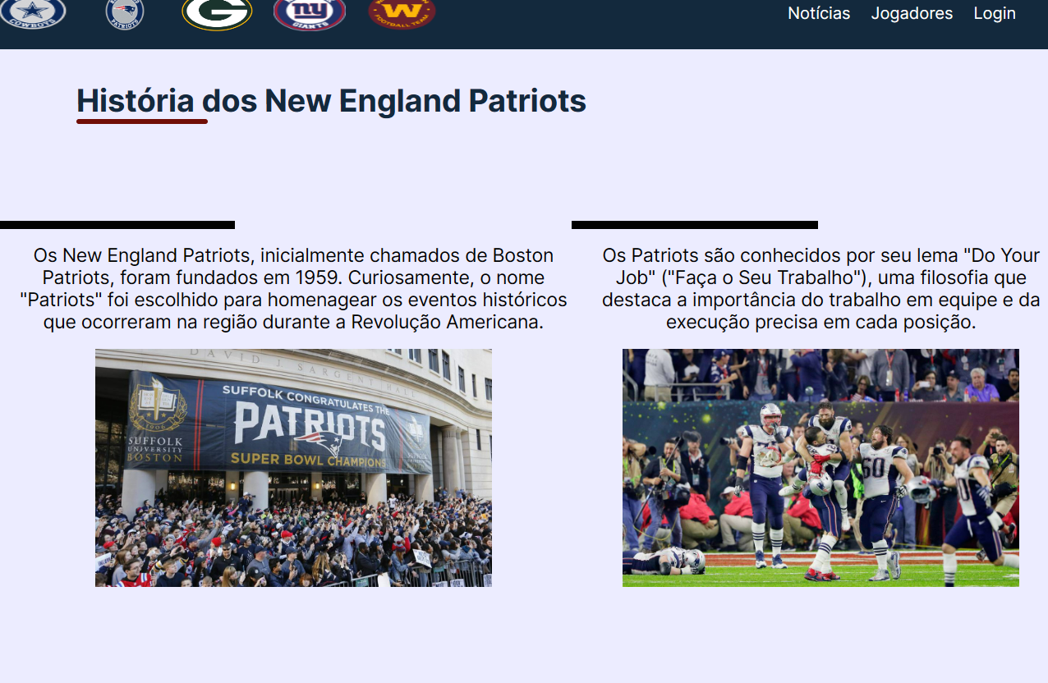
Anexos - Demonstrativos

Slide 5
Funcionalidades do Sistema
Login(para demonstrar apoio por parte do fã da NFL)
Informações sobre Jogos
Informações sobre Jogadores
Informações sobre Times
Notícias e Curiosidades

Slide 6

Elementos Técnicos
Estrutura do Site(Estrutura padrão do nosso site);
Elementos HTML(Para estruturar o conteúdo);
Estilos CSS(Para a estilização geral do site, como animações, cores e efeitos) ;
Script JavaScript(Usado para a parte lógica do site além das funcionalidades, considerando declarações de variáveis, functions, interações com css etc.)

Slide 7
Considerações Finais.
Concluímos o site e o projeto e ficamos relativamente feliz com o resultado apesar dos apesares. Tentamos manter ao máximo o que foi planejado de acordo com requisitos e funcionalidades do site, além do que foi proposto.
Transmitindo e compartilhando informações e principalmente algumas curiosidades sobre os 5 melhores times da NFL 2023.
Link do site upado no GitHub Pages:
https://zdkhenrique.github.io/nationalfootballleague/

